Slide 1
Grundskoleförvaltningen Rektorsakademin
Rektorsverkstad
Leva och Leda i förändring
2023-11-29
Wi-fi
BEAT Guest
Lösenord: brewhousearena

Slide 2
Placering i skolledningsteamet
Tag plats vid bord som är markerat med ert skolområdesnummer.
Wi-fi: BEAT Guest
Lösenord: brewhousearena

Slide 3
Agenda
13.00 Inledning
13.15 Inspirationsföreläsning
14.30 Kaffe/te, kaka och frukt
15.00 forts. Inspirationsföreläsning
16.10 Summering + utvärdering av tidigare insatser ”Tillgängliga lärmiljöer” och en annan enkät för HT 23
16.30 Tack för idag!
Leva och leda i förändring
Syfte: få ökad kunskap och trygghet att leva i och leda i förändring
Notes:
Annika hälsar välkommen. Går igenom praktiska ting, agendan och påpekar ev något om lokalen.

Slide 4
Leva och leda i förändring
Syfte: få ökad kunskap och trygghet att leva i och leda i förändring
27 september
25 oktober
29 november
Teori, begrepp, modeller och tillämpning
Omvärld och mitt personliga ledarskap
Planerad eller pågående praktik
Kollegahandledning
Teori, begrepp, modeller och tillämpning
Att leda framgångsrikt genom andra

Slide 5
Hur vänder vi fokus från ”Jag och min lektion” till ”Vi och våra elever”?
Förankra utvecklingsarbete när personalgruppen förändras över tid
Kulturförändring bland medarbetarna och skapa trygghet för medarbetarna i organisationen och skolledningen
25 oktober
Kollegahandledning
Förändringsarbete du står i eller inför
Att i det kollegiala samtalet, tuffa ekonomiska läget, hitta kraft i att det går att förändra
Åtgärdande arbete till främjande arbete, elevhälsan allas angelägenhet
Notes:
Röster från 25 oktober

Slide 6
Notes:
Styrkan i årorna

Slide 7
Frida Fogelmark
Uppföljning och överlämning till förvaltningen pågår
Hållplats Förändringsledning – Rektorsloppan
Dagens inspel - mobilisera kraft i organisationen, dra nytta av de som är berörda av förändringsarbeten, ytterligare stärka "musklerna" i HUR hantera för förflyttning

Slide 8
Välkomna tillbaka kl 15.00

Slide 9
Tillgänglig lärmiljö Emma Leifler
Har haft en projektanställning I förvaltningen under 2023 för att stimulera arbetet med Tillgänglig lärmiljö
Forskar och disputerade på Karolinska institutet 2022 med avhandling om inkludering för elever med neuropsykiatrisk funktionsnedsättning
Knuten även till Göteborgs universitet
Samarbete har bland annat bestått av
Studiedagar för lärare, lärare fritidshem och elevhälsans personal
Förstelärarforum, föreläsningar, workshops
Rektorsverkstäder, föreläsning, praktiska moment m.m.
Riktade insatser för några skolor
Samarbete med Fastighetsenheten för utformning av fysiska lärmijöer
Samarbete med Kulturskolan och Måltid-Vaktmästeri och städ

Slide 10
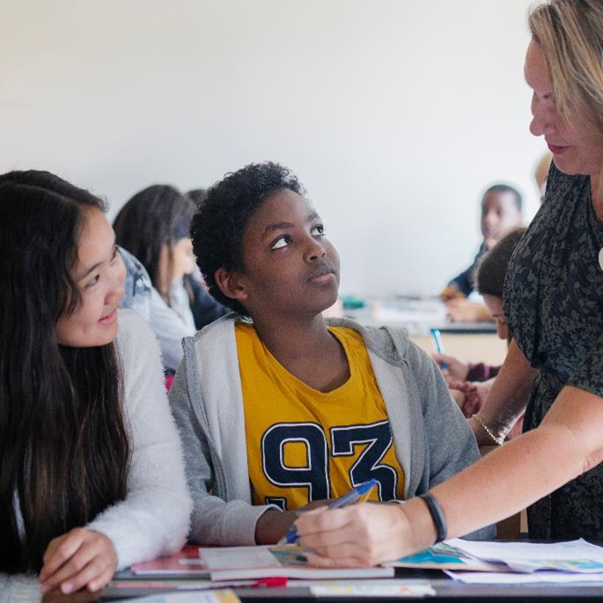
Filmer och stödmaterial som inspiration till fortsatt enskild och kollegial fortbildning
I mars publiceras stödmaterial och filmer om Ledarskap för tillgänglig lärmiljö och lärande på Lärarakademins webbsida. Materialet kan användas av lärare, skolledare och andra medarbetare för enskild kompetensutveckling och för kollegialt lärande.
Att leda med relationskompetens
Att arbeta språk- och kunskapsutvecklande
Att undervisa grupper med varierad teoretisk begåvning
Att bygga kunskap och sociala färdigheter
Att skapa struktur och stärka elever
Att undervisa elever med NPF
Att arbeta kollegialt och tvärprofessionellt
Det kommer att finnas stöd- och reflektionsfrågor till filmerna!
Publicerat på lärarakademin 29 mars
Till filmerna
Notes:
Karin Nilsson berättar

Slide 11
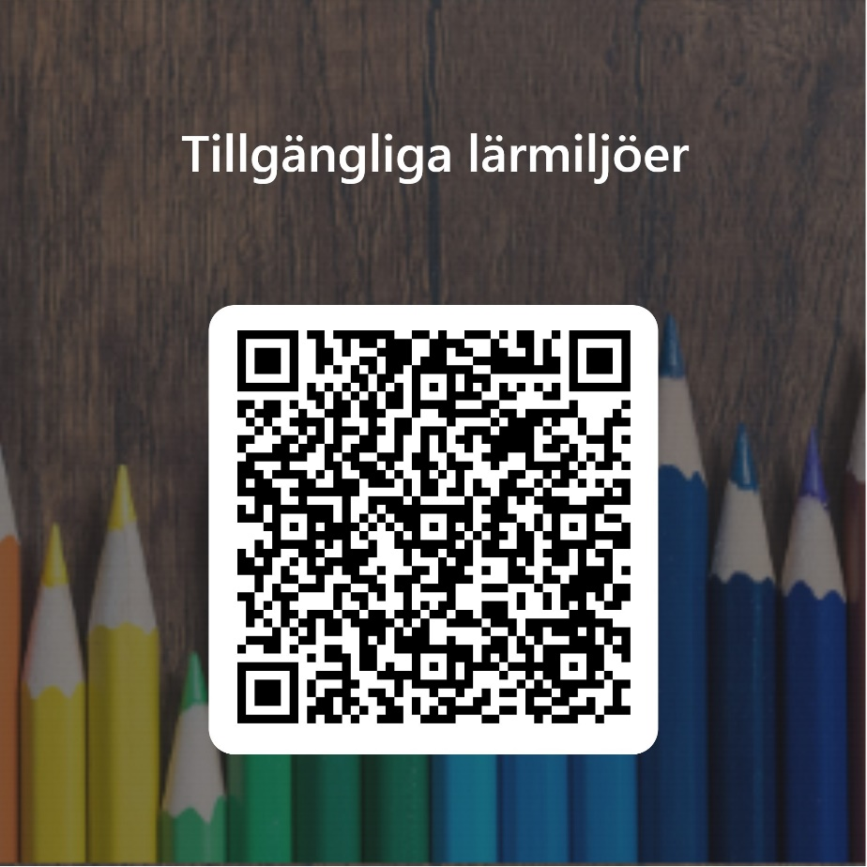
Utvärdering Tillgänglig lärmiljö - Emma Leifler
Förvaltningen avser att utvärdera utvecklingsarbetet som helhet
Bidraga till fortsatt forskning för Emma Leifler
Ditt deltagande är frivilligt och anonymt
Om du vill, svara på enkäten ca 10 min
Återkoppling genom slutrapport
https://forms.office.com/e/jBcLKt3pb4

Slide 12
Tankar framåt - Vad händer till våren?
En uppföljning av höstens tre verkstäder kommer att skickas ut till alla
Tacksam för svar!
Systematiskt kvalitetsarbete i skolområdet
Systematiskt kvalitetsarbete – för oss alla
Undervisningens kvalitet
Vad är god undervisning?
Rektorsverkstad 24 januari

